Slide 1
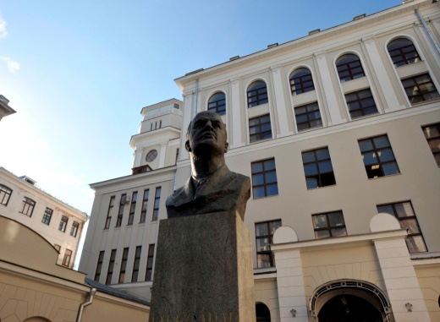
«СВОИМ ПРИМЕРОМ»: врачи- инфлюенсеры здорового образа жизни
Джиоева Ольга Николаевна
«НМИЦ ТПМ» Минздрава России

Slide 2
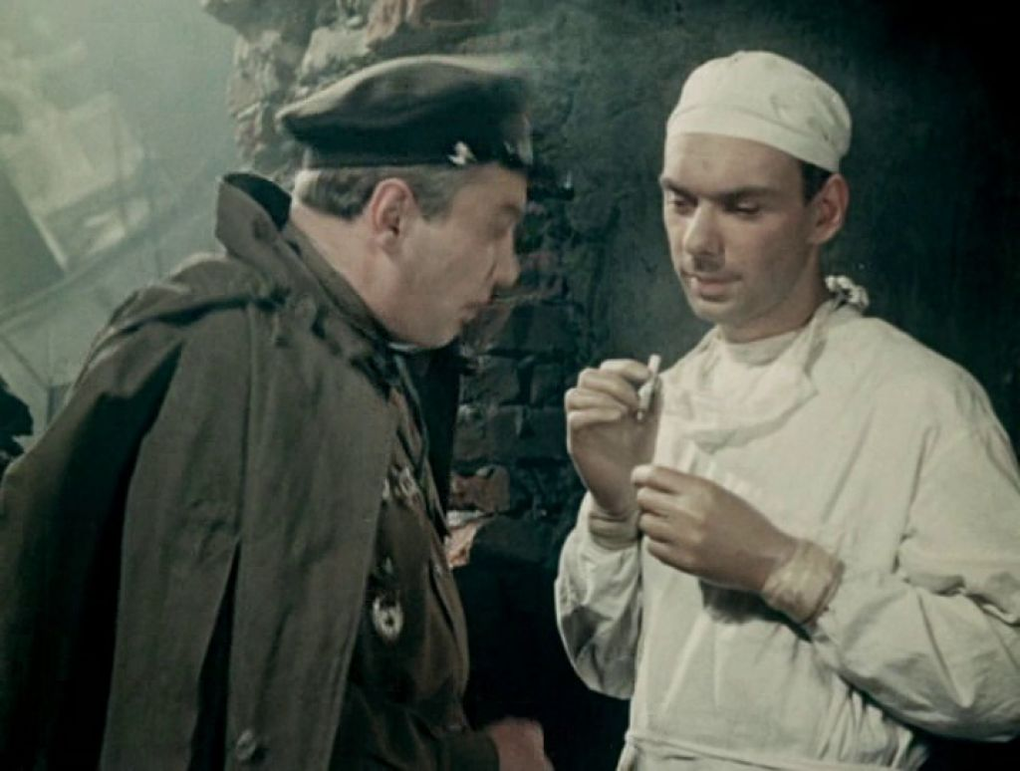
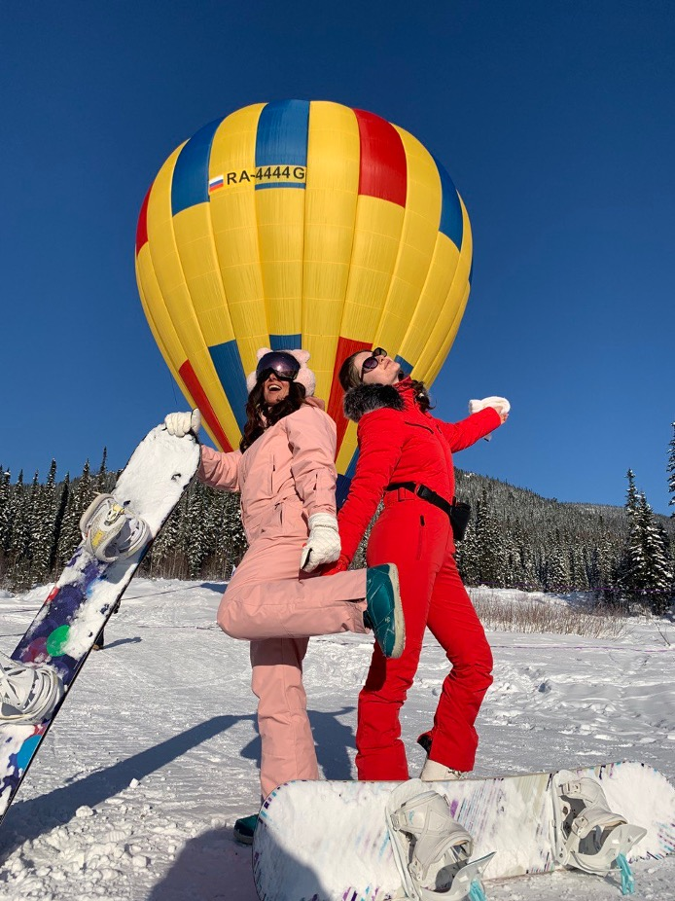
Образ врача- «героя»
20 века
21 века

Slide 3
Для врача неприемлемо
Отрицать вред алкогольных напитков
Демонстративно курить
Общаться с пациентом и его родственниками фамильярно
Быть неопрятным
Противоречить озвучиваемым принципам

Slide 4
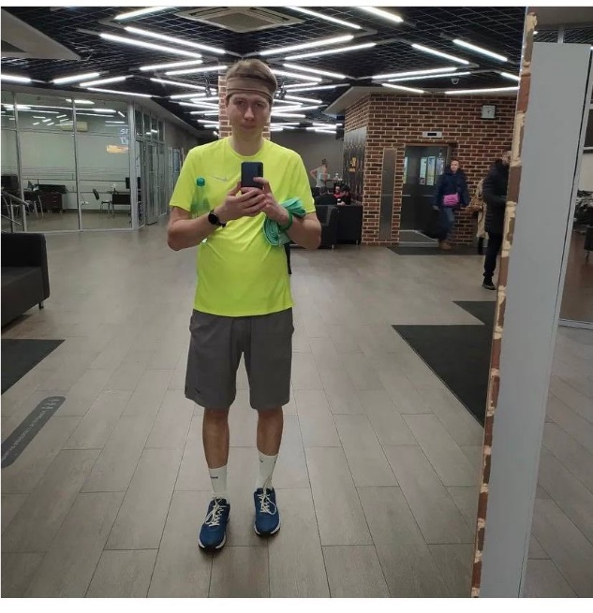
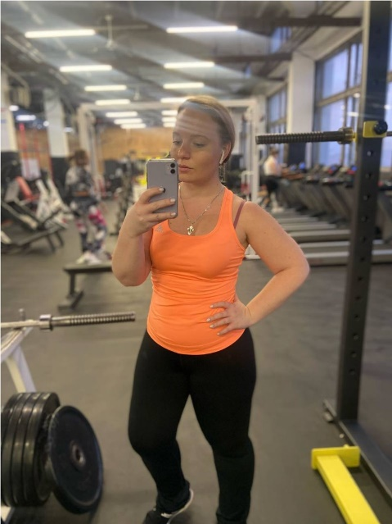
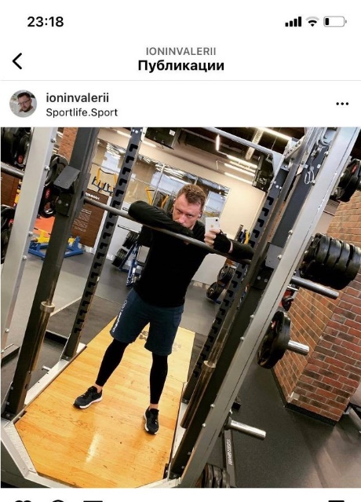
Проект «своим примером»-образ современного врача
Доверие и уважение со стороны пациентов
Врачи становятся более продуктивными, позитивными и реже подвержены профессиональному выгоранию
Продолжительность жизни населения растет
На фото: врачи Вербило С.Л., Козик В.А., Ионин В.А. участвуют в инициативе «своим примером»

Slide 5
Инициатива #своимпримером- проект ФГБУ НМИЦ ТПМ и Российского общества профилактики неинфекционных заболеваний
Объединение врачей-единомышленников
Популяризация врачей-инфлюенсеров ЗОЖ
Профессиональный и карьерный рост для врачей- инфлюенсеров
Популяризация ЗОЖ среди медицинских работников
Стремление врачей стать ЗОЖ- инфлюенсером
Создание «здоровой» атмосферы в клиниках

Slide 6
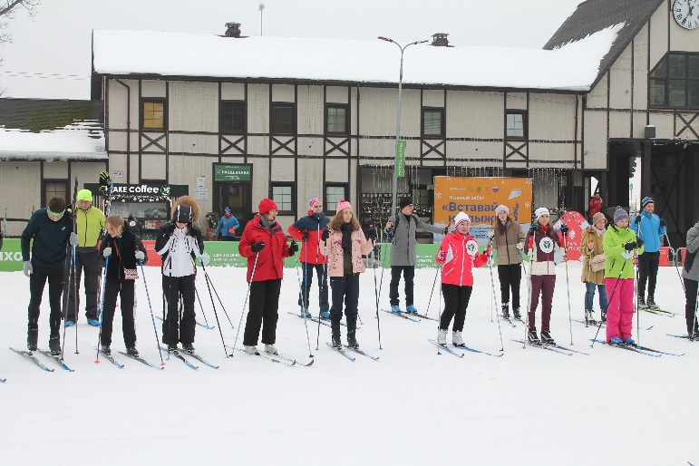

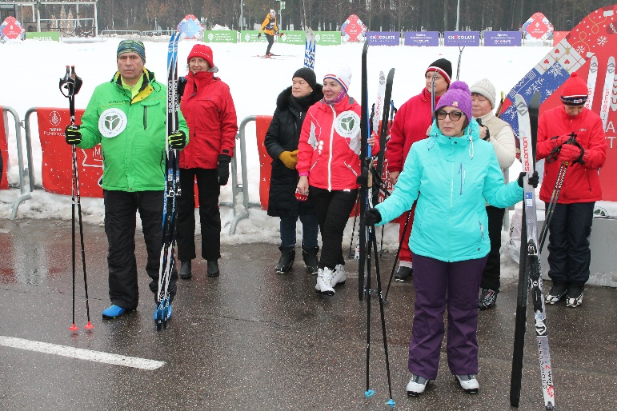
Специалисты ФГБУ «НМИЦ ТПМ» своим примером показали пользу лыжных прогулок
Мероприятие прошло 23.12.2022:
Лучший новогодний корпоратив;
Лучший тимбилдинг;
Лучший пример для пациентов;
Эмоции и впечатления.

Slide 7
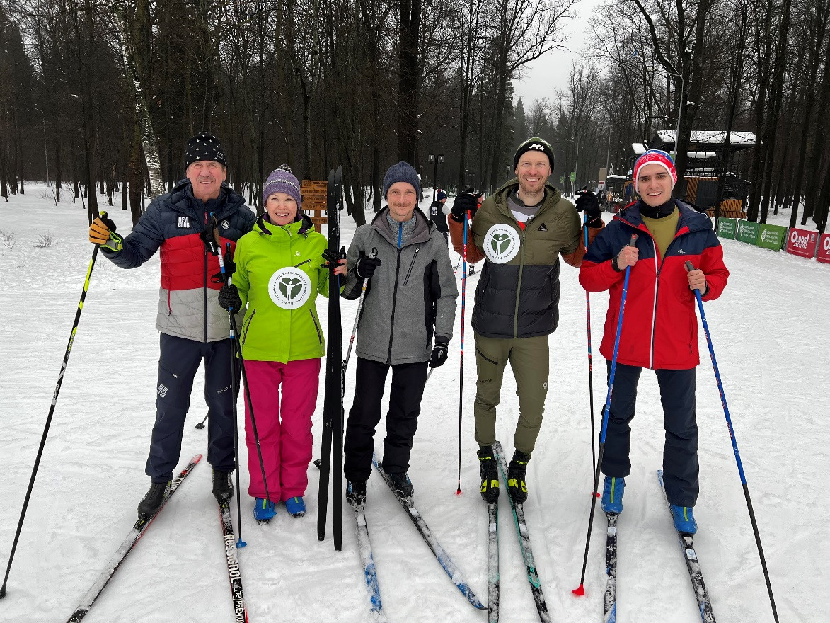
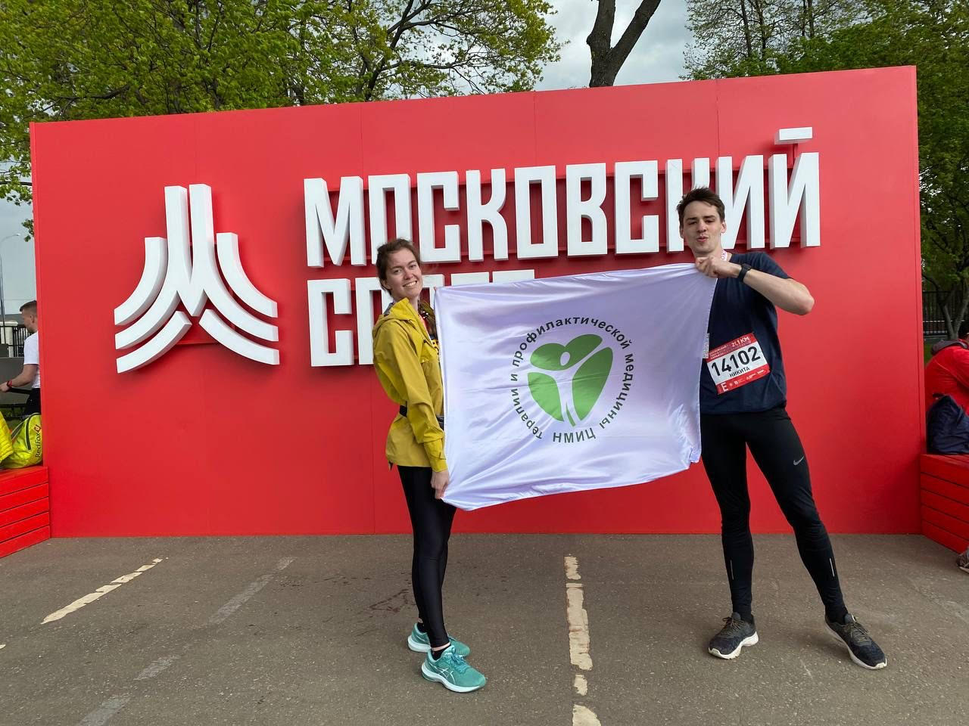
Врачи НМИЦ ТПМ свои примером показывают лучшие способы профилактики заболеваний

